Slide 1



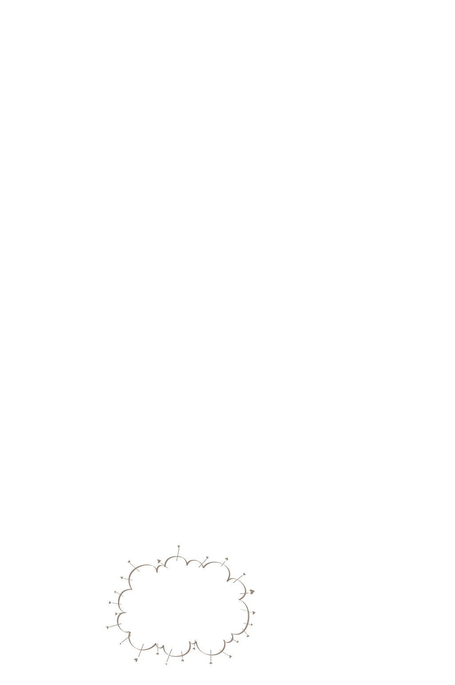




Slide 2



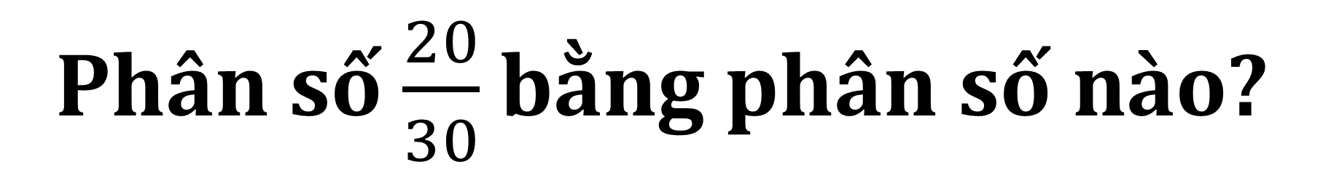



Phân số $\frac{20}{30}$bằng phân số nào?
$$\frac{3}{4}$$
$$\frac{4}{6}$$
B
A
$$\frac{1}{2}$$
$$\frac{3}{6}$$
C
D
Notes:
Bấm chọn vào các đáp án

Slide 3





561
Phân số $\frac{7}{14}$bằng phân số nào?
$$\frac{1}{3}$$
$$\frac{3}{4}$$
A
B
$$\frac{1}{2}$$
$$\frac{1}{4}$$
C
D
Notes:
Bấm chọn vào các đáp án

Slide 4
Chọn số thích hợp điền vào chỗ trống
4
3
A
B
5
2
C
D
Notes:
Bấm chọn vào các đáp án

Slide 5







TRƯỜNG TIỂU HỌC ÁI MỘ A

Slide 6


Bước đầu nhận biết về rút gọn phân số và phân số tối giản.
Biết cách rút gọn phân số (trong một số trường hợp đơn giản).

Slide 7
KHÁM PHÁ

Slide 8
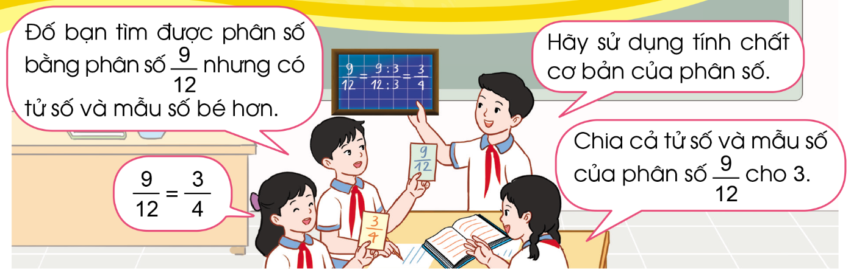

Slide 9
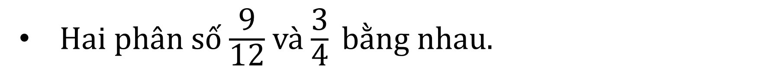
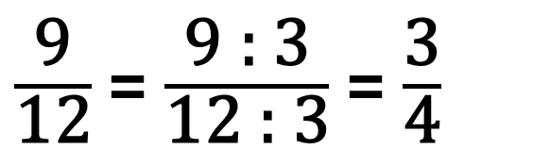
1. Ví dụ
C$ho phân số\frac{\text{9}}{\text{12}}. Theo tính chất cơ bản của phân số, ta có:$
$\frac{\text{9}}{\text{12}}$ = $\frac{\text{9 : 3}}{\text{12}\text{ : 3}}$ = $\frac{\text{3}}{\text{4}}$
Ta thấy:
Hai phân số $\frac{\text{9}}{\text{12}}$ và $\frac{\text{3}}{\text{4}} bằng nhau.$
T$ử số và mẫu số của phân số \frac{\text{3}}{\text{4}} đều bé hơn tử số và mẫu số của phân số\frac{\text{9}}{\text{ 12}}$
T$a nói rằng:Phân số \frac{\text{9}}{\text{12}} đã được rút gọn thành phân số \frac{\text{3}}{\text{4}}$
Notes:
Thiết kế: Hương Thảo – Zalo 0972115126

Slide 10
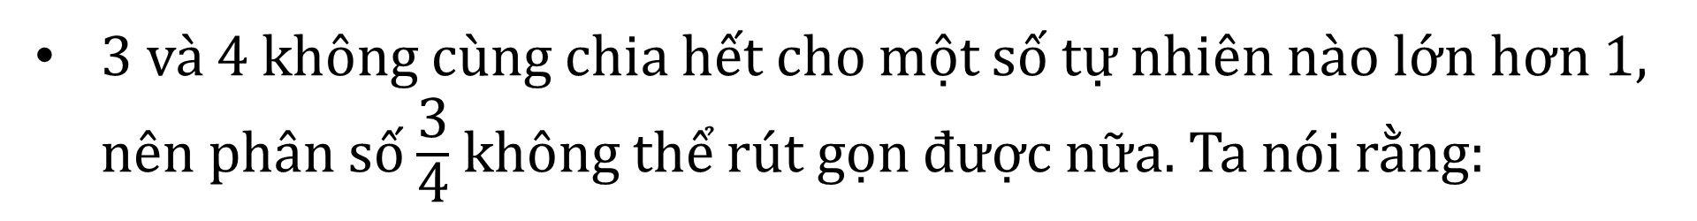
Nhận xét
3 và 4 không cùng chia hết cho một số tự nhiên nào lớn hơn 1, nên phân số $\frac{\text{3}}{\text{4}}$ không thể rút gọn được nữa. Ta nói rằng:
Phân số $\frac{\text{3}}{\text{4}}$ là phân số tối giản.
Phân số $\frac{\text{9}}{\text{12}}$ đã được rút gọn thành phân số tối giản $\frac{\text{3}}{\text{4}}$
Notes:
Thiết kế: Hương Thảo – Zalo 0972115126

Slide 11
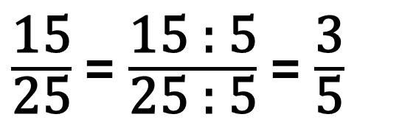
2. Cách rút gọn phân số
Khi rút gọn phân số ta có thể làm như sau:
Xét xem tử số và mẫu số cùng chia hết cho số tự nhiên nào lớn hơn 1.
Chia cả tử số và mẫu số cho số đó.
V$í dụ:Rút gọn phân số \frac{\text{15}}{\text{25}}$
T$a thấy 15 và 25 đều chia hết cho 5. Do đó:$
$\frac{\text{15}}{\text{25}}$ = $\frac{\text{15 :} \text{5}}{\text{25}\text{ : 5}}$ = $\frac{\text{3}}{\text{5}}$
Notes:
Thiết kế: Hương Thảo – Zalo 0972115126

Slide 12



CÁC BƯỚC RÚT GỌN PHÂN SỐ
Bước 1: Xét xem tử số và mẫu số cùng chia hết cho số tự nhiên nào lớn hơn 1.
Bước 2: Chia tử số và mẫu số cho số đó.
=> Cứ làm như thế cho đến khi nhận được phân số tối giản.

Slide 13


Slide 14
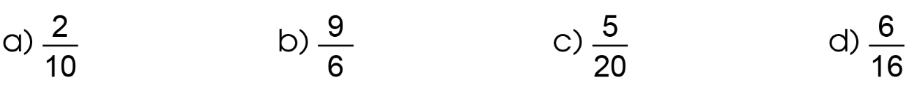








1
Rút gọn các phân số
$$=\frac{\text{9 : 3}}{\text{6 : 3}}$$
$$=\frac{\text{5 : }5}{\text{20 : }5}$$
$$=\frac{\text{6 : }2}{\text{16 : }2}$$
$$=\frac{\text{2 : 2}}{\text{10 : 2}}$$
$$=\frac{\text{3}}{\text{2}}$$
$$=\frac{\text{1}}{\text{4}}$$
$$=\frac{\text{3}}{\text{8}}$$
$$=\frac{\text{1}}{\text{5}}$$

Slide 15








2
Rút gọn các phân số sau về phân số tối giản:
$$=\frac{\text{8 : }8}{\text{16 : }8}$$
$$=\frac{\text{10 : }10}{\text{30 : }10}$$
$$=\frac{\text{24 : }6}{\text{18 : }6}$$
$$=\frac{\text{20 : }4}{\text{28 : }4}$$
$$=\frac{\text{1}}{\text{2}}$$
$$=\frac{\text{1}}{\text{3}}$$
$$=\frac{\text{4}}{\text{3}}$$
$$=\frac{\text{5}}{\text{7}}$$

Slide 16


Slide 17
Nêu lại các bước rút gọn phân số?

Slide 18
CÁC BƯỚC RÚT GỌN PHÂN SỐ
Bước 1: Xét xem tử số và mẫu số cùng chia hết cho số tự nhiên nào lớn hơn 1.
Bước 2: Chia tử số và mẫu số cho số đó.
=> Cứ làm như thế cho đến khi nhận được phân số tối giản.

Slide 19

Cảm ơn quý thầy cô đã ủng hộ bài soạn điện tử 2,3,4 của Hiền Trần
Hiền Trần đang theo soạn tiếp bộ Chân trời sáng tạo, KNTT, Cánh diều- lớp 5 chương trình thay sách năm tới. liên hệ với em qua HIỀN TRẦN ZALO duy nhất SĐT: 0353095025
Để biết thêm nhiều tài nguyên hay các bạn hãy truy cập Facebook:
NHÓM GIÁO ÁN ĐIÊN TỬ 4,8,11 ( coppy link bên dưới vào tìm kiếm fb )
https://www.facebook.com/groups/514479210372531/?ref=share_group_link

Slide 20


